Slide 1
台南應用科技大學 愛唱社
105學年度 第二學期
期末社員大會
社長:范姜晞哲
副社:王純潔

Slide 2
台南應用科技大學 愛唱社
105學年度 第二學期 辦理活動
流浪歌聲音樂會
TPIPLE S Sing in TV
童Sing未泯 暑假服務營隊

Slide 3
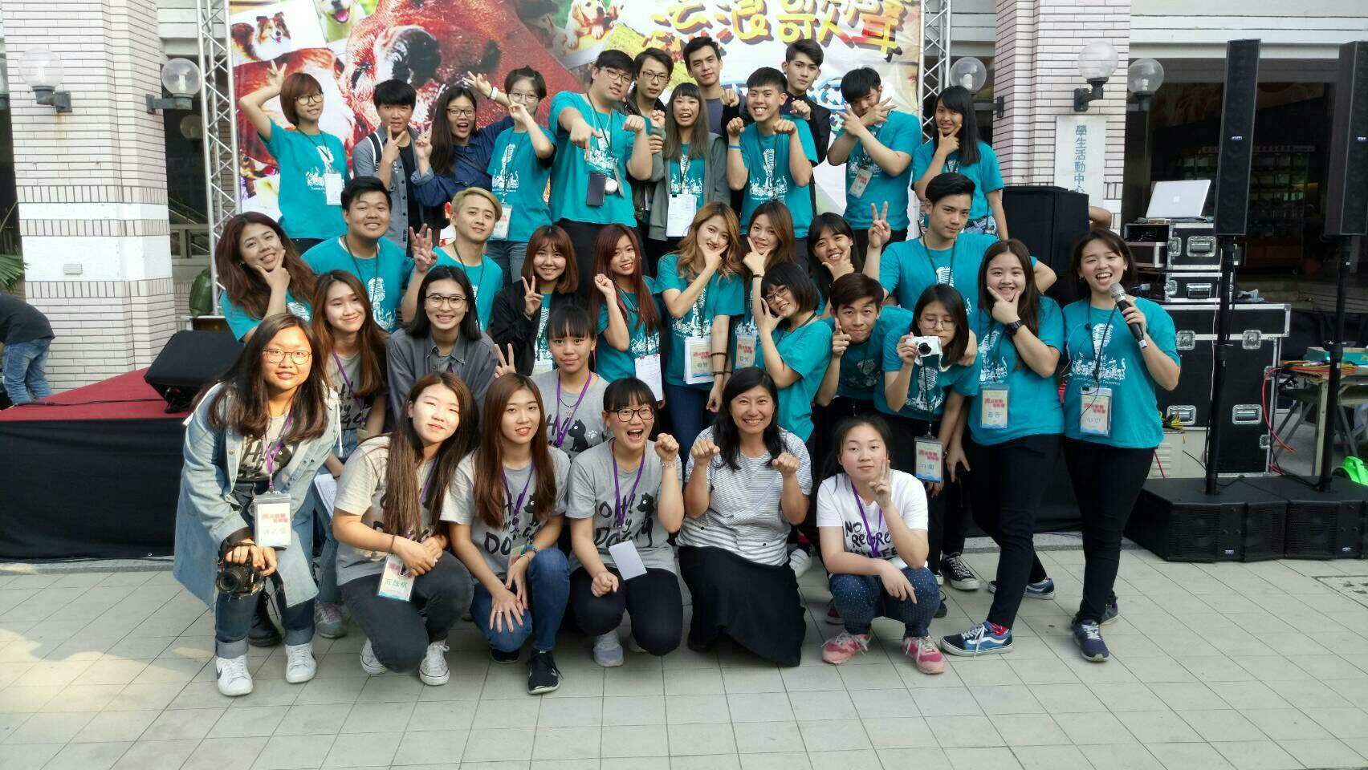
流浪歌聲音樂會

Slide 4
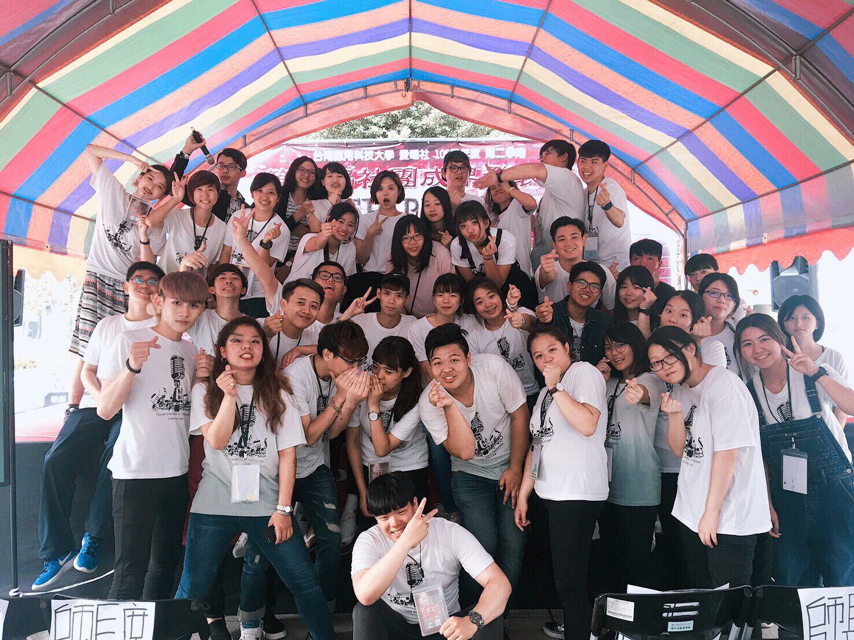
TPIPLE S Sing in TV

Slide 5
台南應用科技大學 愛唱社
105學年度 第二學期 協助辦理活動
毛起來動寶貝認養關懷同樂會
蜂聲肆起

Slide 6
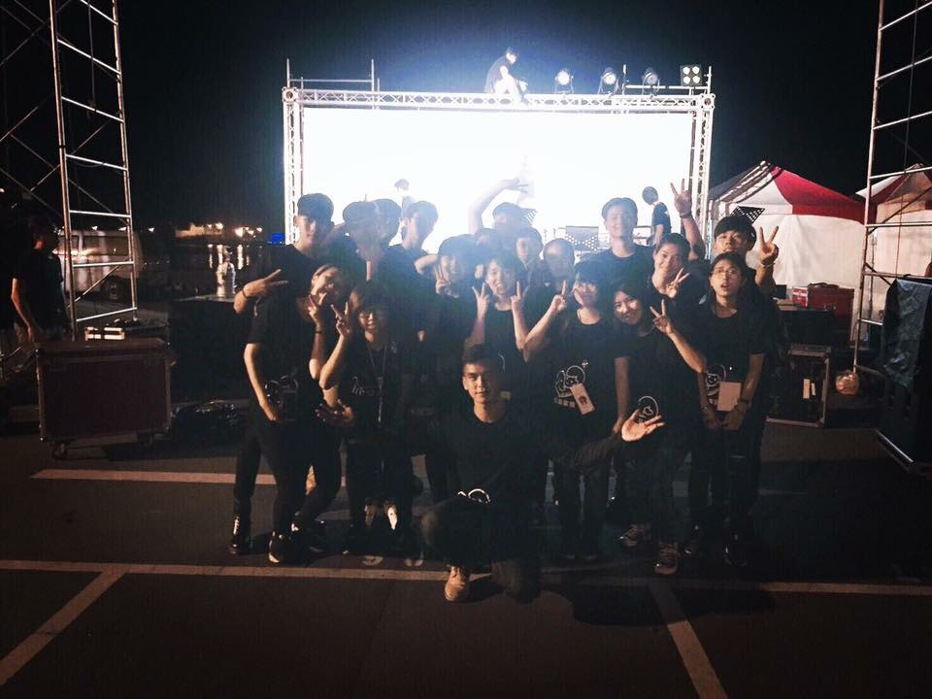
毛起來動寶貝認養關懷同樂會

Slide 7
台南應用科技大學 愛唱社
105學年度 第二學期 公開徵信

Slide 8
台南應用科技大學 愛唱社
105學年度 第二學期 社團經費收入
科目 | 項目 | 金額 | 備註
收入 | 社費 | 14,000 | 400元×35人
 | 流浪歌聲音樂會 | 6,000 | 學輔經費補助
 | TRIPLE’S Sing In TV | 15,000 | 學輔經費補助
合計收入 |  | 35,000

Slide 9
台南應用科技大學 愛唱社
105學年度 第二學期 社團經費支出
科目 | 項目 | 金額 | 備註
支出 | 講師費用 | 4,500
 | 社課所需用品 | 2,132
 | 流浪歌聲音樂會 | 8,008
 | TRIPLE S Sing in TV | 18,866
合計收入 |  | 35,000
合計支出 |  | 33,506
支出收入相抵 |  | 1,494

Slide 10
台南應用科技大學 愛唱社
106學年度 第一學期 預計辦理活動
09月-迎新社遊
11月-幹部訓練
12月-悅光季5
01月-寒假社會服務營隊

Slide 11
Q&A

Slide 12
END

Slide 13
台南應用科技大學 愛唱社
105學年度 第二學期 學生活動護照認證

Slide 14
台南應用科技大學 愛唱社
105學年度 第二學期 認證方式
以一學期為準，分為上下學期，上學期全體社員應繳交伍佰元社費，下學期全體社員應繳交肆佰元社費，社費不予退費。
缺席未達四次(八堂)以上並且已繳交社費之社員才可認證學生活動護照。

